Slide 1
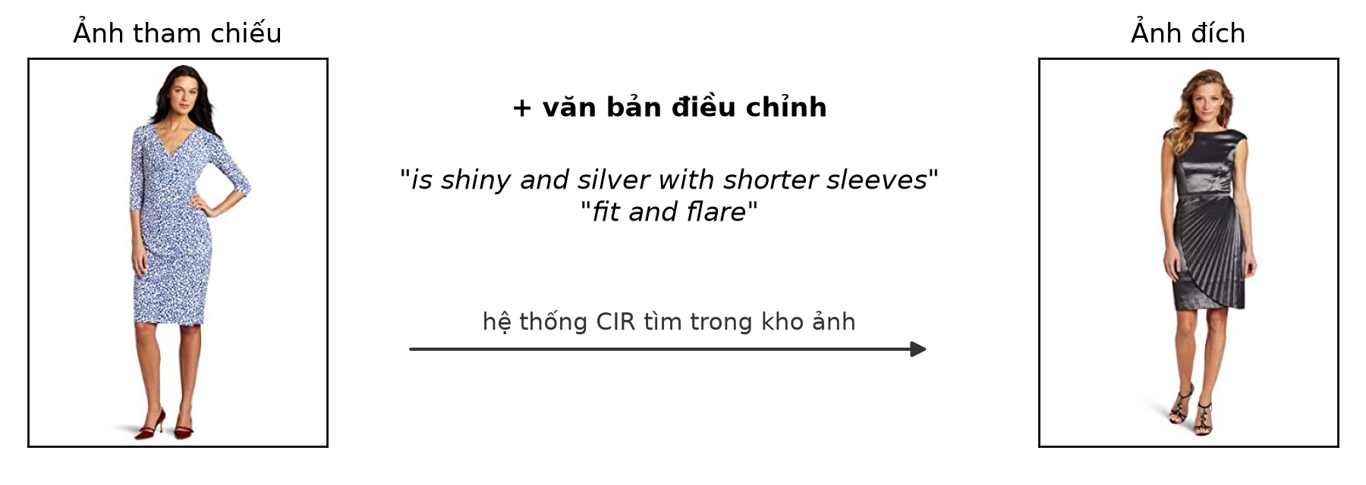
TÌM KIẾM VÀ TRUY XUẤT THÔNG TIN · NHÓM 8
Huấn luyện hiệu quả
chỉ bằng văn bản
cho truy xuất ảnh kết hợp Zero-shot
Tái hiện và cải tiến LinCIR (CVPR 2024)
Giảng viên: TS. Đào Thị Thuý Quỳnh · Lớp M25CQHT02-B
Đào Văn Tâm · Lâm Thành Trung · Nguyễn Xuân Tùng
Trần Quang Đức Dũng · Mekdala Nounou
Notes:
[Tâm] Giới thiệu đề tài, giảng viên và 5 thành viên. Đề tài: tái hiện và cải tiến phương pháp LinCIR, chứng minh cải tiến bằng kiểm định thống kê.

Slide 2
Bài báo LinCIR: huấn luyện truy xuất ảnh kết hợp chỉ bằng văn bản
Vấn đề
Ý tưởng LinCIR
Kết quả bài báo
Bộ ba ảnh – câu – ảnh đích phải gán nhãn tay: đắt và ít
Pic2Word, SEARLE cần ảnh khi huấn luyện, chỉ học câu mẫu cố định
Self-Masking Projection: học φ chỉ từ văn bản, không cần ảnh
Thêm nhiễu khi huấn luyện để φ dùng được cho vector ảnh
Tốt nhất trên 4 bộ đánh giá
Huấn luyện nhanh hơn Pic2Word 6 lần, SEARLE 8,4 lần
Vượt cả phương pháp có giám sát (FashionIQ)
Gu et al. (NAVER), CVPR 2024, mã nguồn công khai. Nhóm dựng lại mã, tái hiện kết quả, chạy baseline, A, B, A+B trên Kaggle, kiểm định và phân tích nguyên nhân
2
Notes:
[Tâm] Bài báo LinCIR (NAVER, CVPR 2024): bộ ba CIR gán nhãn tay đắt và nhỏ; Pic2Word, SEARLE cần ảnh khi huấn luyện và chỉ học câu mẫu cố định. LinCIR học mạng chiếu φ chỉ từ văn bản bằng Self-Masking Projection, thêm nhiễu để φ dùng được cho vector ảnh; tốt nhất trên 4 benchmark, huấn luyện nhanh hơn. Mã công khai nên nhóm dựng lại mã, tái hiện, chạy baseline, A, B, A+B trên Kaggle, kiểm định và phân tích. Nêu trước kết luận: B tốt hơn có ý nghĩa thống kê, A làm giảm hiệu năng.
Con số cần nêu: Nhanh hơn Pic2Word 6 lần, SEARLE 8,4 lần; kết quả nhóm: B tăng FashionIQ R@10 từ 25,90 lên 26,50, p = 0,006.

Slide 3
Truy vấn gồm một ảnh tham chiếu và một câu mô tả thay đổi
CIR
Giữ các đặc điểm của ảnh tham chiếu
Thay đổi đúng như câu mô tả
Trả về danh sách ảnh xếp hạng, đo bằng R@K và mAP@K
3
Notes:
[Nou] Truy vấn gồm một ảnh tham chiếu và một câu mô tả thay đổi; hệ thống phải tìm ảnh giữ đặc điểm của ảnh tham chiếu và áp dụng thay đổi. Bộ ba (ảnh tham chiếu, câu, ảnh đích) phải gán nhãn tay nên đắt và nhỏ, vì vậy cần zero-shot: không dùng bộ ba nào khi huấn luyện.
Con số cần nêu: FashionIQ chỉ có 46,6 nghìn bộ ba, CIRR 28,8 nghìn.

Slide 4
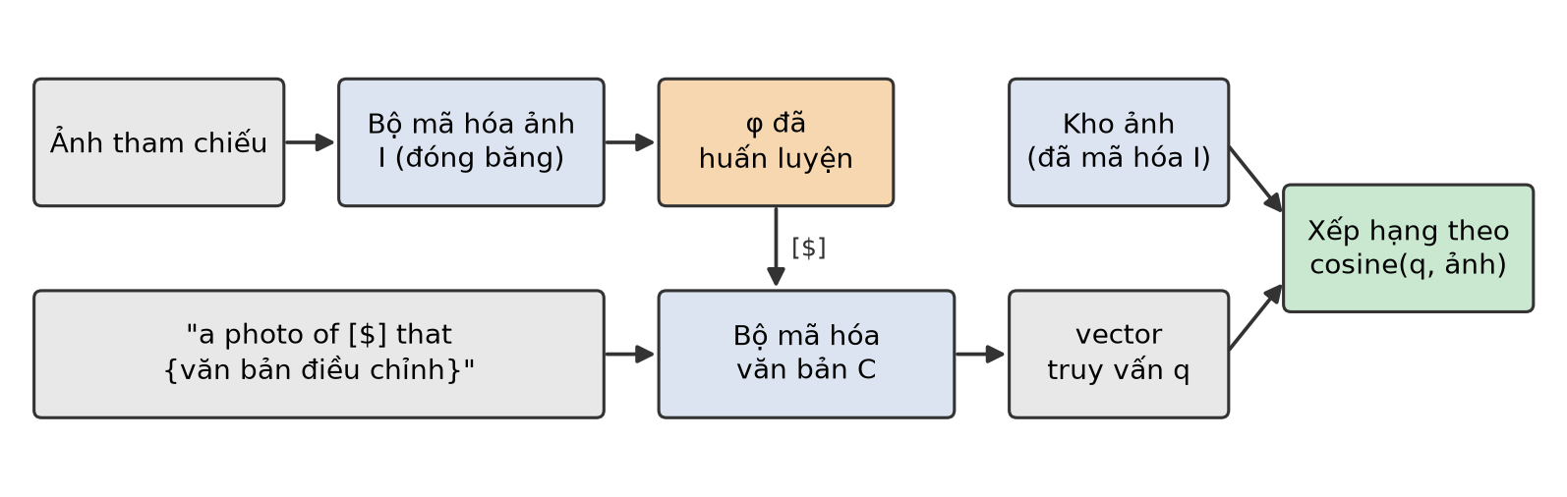
Ảnh được biến thành một “từ giả” [$] trong câu truy vấn
4
Notes:
[Nou] Ảnh tham chiếu được chuyển thành một token giả [$] và ghép vào câu “a photo of [$] that …”; bộ mã hóa văn bản tạo vector truy vấn để tìm ảnh. Chỉ cần huấn luyện mạng chiếu φ.

Slide 5
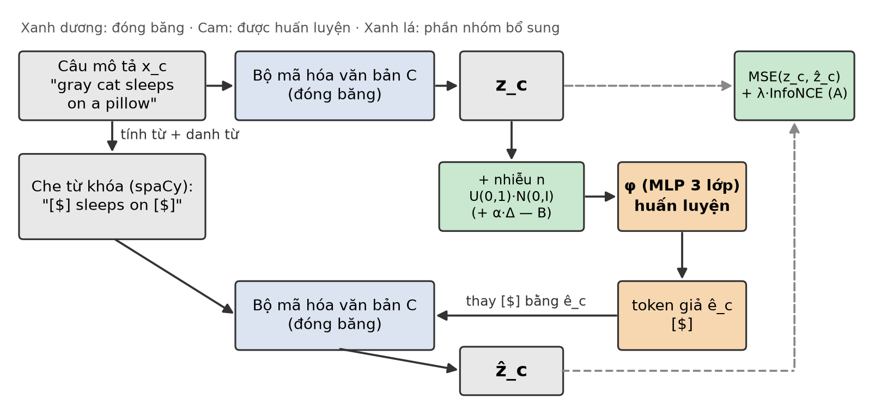
LinCIR học từ giả chỉ bằng văn bản nhờ Self-Masking Projection
5
Notes:
[Trung] Khác Pic2Word và SEARLE (cần ảnh, câu mẫu cố định), LinCIR huấn luyện φ chỉ bằng văn bản: che các từ khóa của câu bằng [$] và yêu cầu câu đã che có cùng vector với câu gốc.

Slide 6
Cải tiến A: thêm InfoNCE để từ giả phân biệt được các câu
Vấn đề
+2%
MSE không phạt khi câu đã che gần cả các câu khác
Nhưng đánh giá là bài toán xếp hạng
thời gian mỗi bước tăng 2% (1,474 so với 1,448 giây)
25,54
Giải pháp
L = L_SMP + 0,5 · InfoNCE
InfoNCE kéo về câu gốc, đẩy xa 511 câu khác (τ = 0,07)
FashionIQ R@10 trung bình của A, thấp hơn baseline 25,90
6
Notes:
[Trung] Cải tiến A sửa hàm mất mát vừa trình bày: thêm hàm mất mát đối sánh để mỗi câu phân biệt với 511 câu khác. Kết quả: không tốt hơn trên FashionIQ và kém hơn trên CIRCO; nguyên nhân trình bày ở slide 13.
Con số cần nêu: CIRCO mAP@5 giảm từ 10,47 xuống 8,02, tức giảm khoảng 23%.

Slide 7
Cải tiến B: dịch nhiễu theo hướng của modality gap
Nhiễu của LinCIR
13,87
Nhiễu đều theo mọi hướng
Không dịch về phía vùng ảnh
độ lớn của Δ, tính trên 5.000 cặp ảnh – chú thích COCO
COCO val
Nhiễu có hướng
n = 0,5 · Δ + u · ε
Δ = tâm ảnh − tâm văn bản
tập ảnh khác hẳn ảnh dùng để đánh giá (FashionIQ, CIRCO)
7
Notes:
[Dũng] Vector ảnh và vector văn bản của CLIP nằm ở hai vùng tách biệt; LinCIR thêm nhiễu u·ε không có hướng để φ chịu được độ lệch này. Cải tiến B cộng vào nhiễu vector Δ chỉ từ vùng văn bản sang vùng ảnh, để φ được huấn luyện gần với điều kiện khi suy luận.
Con số cần nêu: Δ tính trên 5.000 cặp COCO, độc lập với dữ liệu đánh giá.

Slide 8
CIR là truy xuất có xếp hạng, đo bằng R@K và mAP@K
Chương I
Độ đo của CIR
Tìm kiếm vector
Nhu cầu › truy vấn › danh sách xếp hạng
Đánh giá: Precision, Recall
Boolean, chỉ mục ngược: khớp từ chính xác
R@K: tỉ lệ truy vấn có ảnh đích trong K kết quả đầu
mAP@K: có nhiều ảnh đúng, thưởng ảnh đúng xếp cao
Ảnh và truy vấn được mã hóa thành vector CLIP
Xếp hạng ảnh theo độ tương đồng cosine
Nhóm báo cáo R@10, R@50 trên FashionIQ và mAP@K trên CIRCO
8
Notes:
[Dũng] Bài toán vẫn là truy xuất có xếp hạng như chương I. R@K là Recall tính trên K kết quả đầu; mAP@K dùng khi có nhiều ảnh đúng. Khác chương I ở chỗ so khớp bằng vector thay vì từ khóa.
Con số cần nêu: R@10 = 26 nghĩa là 26% số truy vấn có ảnh đúng trong 10 kết quả đầu.

Slide 9
Mã nguồn chạy trên môi trường mới với sai lệch bằng 0
0,00
Đã làm
Bài báo ≠ mã nguồn
Viết lại encoder văn bản cho thư viện mới
Thay tokenizer; token “$” có mã 259
Kiểm chứng trên ViT-B/32 và ViT-L/14
Mạng φ trong mã không có LayerNorm
Dữ liệu có thêm câu prompt Midjourney
Cụm từ khóa bị che gồm cả từ hạn định
sai lệch giữa encoder viết lại và CLIP gốc
4
lỗi trong mã gốc đã được sửa
9
Notes:
[Tâm] Mã nguồn gốc không chạy với thư viện hiện tại. Nhóm viết lại phần mã hóa văn bản, sửa 4 lỗi và kiểm chứng kết quả trùng khớp với mô hình gốc.
Con số cần nêu: Sai lệch 0,00 so với CLIP gốc.

Slide 10
Mọi biến thể dùng cùng cấu hình, 3 seed và kiểm định theo truy vấn
Cấu hình
Đánh giá
Vận hành Kaggle
4 biến thể: baseline, A, B, A+B
CLIP ViT-L/14, batch 512
5.000 bước, 3 seed mỗi biến thể
FashionIQ val (3 nhóm sản phẩm)
CIRCO val (220 truy vấn)
Kiểm định bootstrap và Wilcoxon theo từng truy vấn
2 GPU T4, mỗi GPU một lần chạy
Không vượt 12 giờ mỗi phiên
Nạp dữ liệu nhanh gấp 3,1 lần
Các biến thể chỉ khác đúng thành phần cải tiến, nên chênh lệch kết quả là do cải tiến, không do cấu hình
10
Notes:
[Tâm] Mọi biến thể dùng cùng dữ liệu, cùng 5.000 bước, cùng siêu tham số và chạy 3 seed; chỉ khác đúng thành phần cải tiến. Nhóm khắc phục nghẽn nạp dữ liệu để kịp chạy trong hạn mức GPU.
Con số cần nêu: Tốc độ tăng 3,1 lần: 2,0 giờ mỗi lần chạy thay vì 6,2 giờ.

Slide 11
Checkpoint chính thức tái hiện khớp bài báo, lệch tối đa 0,77 điểm
FashionIQ val | Dress R@10 | Dress R@50 | Shirt R@10 | Shirt R@50 | Toptee R@10 | Toptee R@50 | TB R@10 | TB R@50
Bài báo | 20,92 | 42,44 | 29,10 | 46,81 | 28,81 | 50,18 | 26,28 | 46,49
Nhóm chạy lại | 21,32 | 42,19 | 28,70 | 46,76 | 29,02 | 49,41 | 26,35 | 46,12
0,77
10,50
100%
điểm lệch lớn nhất so với bài báo
CIRCO val mAP@5 của checkpoint, dùng làm mốc
thứ hạng từng truy vấn giống hệt khi chạy lại
11
Notes:
[Tùng] Nhóm đánh giá lại checkpoint chính thức bằng mã đã chuyển đổi; kết quả khớp bài báo, xác nhận quy trình đánh giá đúng.
Con số cần nêu: Lệch lớn nhất 0,77 điểm phần trăm.

Slide 12
Nhiễu có hướng (B) tốt hơn LinCIR, InfoNCE (A) làm giảm hiệu năng
Biến thể | FashionIQ R@10 | FashionIQ R@50 | CIRCO mAP@5
Baseline | 25,90 ± 0,24 | 45,53 ± 0,23 | 10,47 ± 0,10
A: + InfoNCE | 25,54 ± 0,14 | 45,16 ± 0,21 | 8,02 ± 0,44
B: + nhiễu có hướng | 26,50 ± 0,04 | 46,79 ± 0,07 | 10,94 ± 0,35
A + B | 25,44 ± 0,13 | 45,36 ± 0,16 | 7,81 ± 0,19
B tốt hơn baseline: FashionIQ R@10 +0,60 (p = 0,006), R@50 +1,27 (p < 0,001)
A kém hơn trên CIRCO: mAP@5 −2,45, khoảng tin cậy 95% [−3,95; −1,07] nằm dưới 0; A+B tương tự
12
Notes:
[Tùng] B cao nhất ở mọi cột và tốt hơn baseline có ý nghĩa thống kê; A và A+B kém hơn trên CIRCO.
Con số cần nêu: B tăng 0,60 điểm R@10 (thêm khoảng 6 truy vấn đúng trên 1.000), p = 0,006.

Slide 13
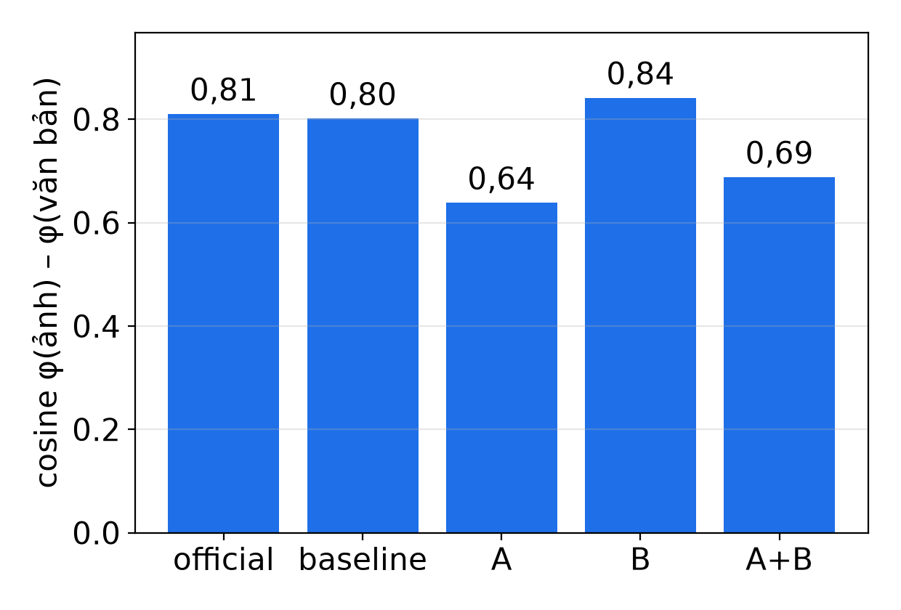
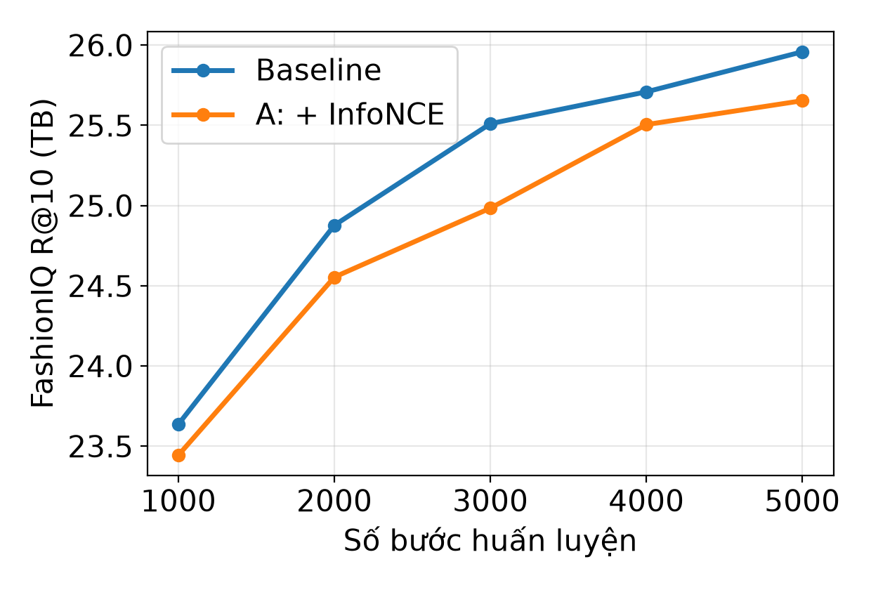
Vì sao: B làm φ nhất quán hơn giữa ảnh và văn bản, A làm ngược lại
13
Notes:
[Dũng] Đo độ tương đồng giữa đầu ra của φ khi nhận ảnh và khi nhận văn bản của cùng một cặp. Thứ tự độ tương đồng trùng với thứ tự kết quả CIRCO.
Con số cần nêu: B 0,84, baseline 0,80, A 0,64.

Slide 14
Kết luận: tính nhất quán qua modality gap quyết định chất lượng
Tái hiện khớp bài báo, lệch tối đa 0,77 điểm
B tốt hơn có ý nghĩa thống kê, vượt cả checkpoint 20.000 bước
A làm CIRCO mAP@5 giảm 2,45 điểm
Yếu tố then chốt: φ xử lý ảnh nhất quán với văn bản
Hạn chế và hướng phát triển
Mới huấn luyện 5.000 bước, cần đủ 20.000
Chưa quét λ (A) và α (B)
Chưa có CIRR, CIRCO test
Hướng C: chọn từ khóa che theo IDF
14
Notes:
[Tùng] Chất lượng truy xuất phụ thuộc chủ yếu vào việc φ xử lý ảnh nhất quán với văn bản. B cải thiện điều này nên tốt hơn; A làm giảm nên kém hơn. Hạn chế chính: huấn luyện 5.000 bước và chưa quét siêu tham số.
Con số cần nêu: B chỉ huấn luyện 5.000 bước nhưng vượt checkpoint chính thức 20.000 bước.

Slide 15
Cảm ơn cô và các bạn đã theo dõi
Xin mời câu hỏi và góp ý!
15
Notes:
[Tâm] Cảm ơn cô và các bạn; mời đặt câu hỏi.
Chuyển câu hỏi: phương pháp, cải tiến A → Trung; tái hiện, bảng kết quả → Tùng; độ đo, kiểm định, cải tiến B, cơ chế → Dũng; bài toán, lý thuyết, ví dụ định tính → Nou; mã nguồn, Kaggle, thiết lập → Tâm.

